Slide 1
二项分布应用
2023.10.19 吕一帆

Slide 2
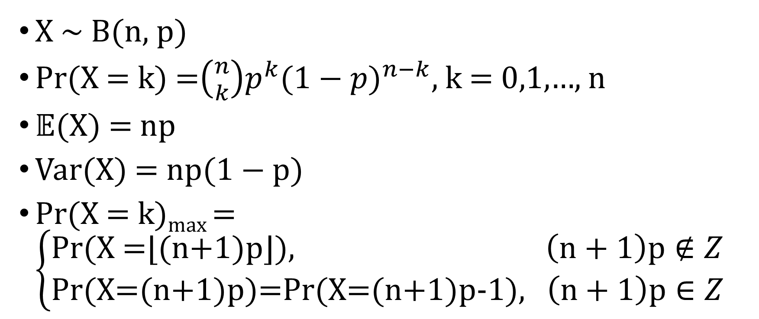
二项分布（Binomial Distribution）
X ∼ B(n, p)
Pr(X = k) =$\left({n \atop k}\right)p^{k}{(1−p)}^{n−k}$, k = 0,1,…, n
𝔼(X) = np
Var(X) = np(1 − p)
Pr(X = k)_{max} = $\left\{\begin{aligned}\text{Pr}\text{(}\text{X}\text{ =⌊(}\text{n}\text{+1)}\text{p}⌋\text{)}, \left(n+1\right)p∉Z \\ \text{Pr}\text{(}\text{X}\text{=(}\text{n}\text{+1)}\text{p}\text{)=}\text{Pr}\text{(}\text{X}\text{=(}\text{n}\text{+1)}\text{p}\text{-1), }\left(n+1\right)p∈Z\end{aligned}\right.$

Slide 3
1.医学
医学中常遇到一些事物，其结果是两 种对立互斥的情况之一。如生存与死 亡，雌或雄，疾病的治愈与死亡，检验结 果的阳性或阴性。
某单位菌痢暴发，经调查288户四口人家，其中有167户无发病者。一户1例者有51户，一户发病2例者50户， 一户3例者17户，全家都发病者共3户。 问其病的分布是否随机？
假设该病病例分布是符合二项分布，利用二项分布计算出理论上发病数对应的户数，然后与实际观测结果比较。

Slide 4
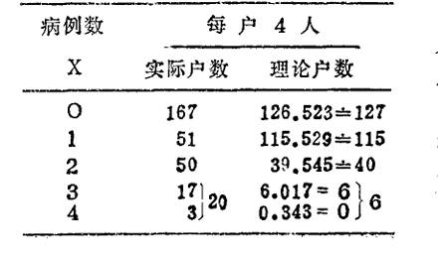

Slide 5
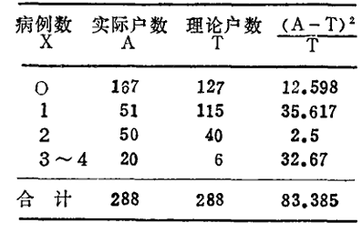

Slide 6
2.抽样检测
在很多工厂里，通常都会跟零件供应商约定供货合格率，并对每批供货进行抽检。
为了保证独立性，二项分布是建立在有放回抽样的基础上的。由于供货量很大，即使抽出检查的零件没有放回，也可以认为是有放回的。
以二项分布为模型，可以为抽样调查提供方案，并计算供收货双方的风险。
GB/T2828

Slide 7
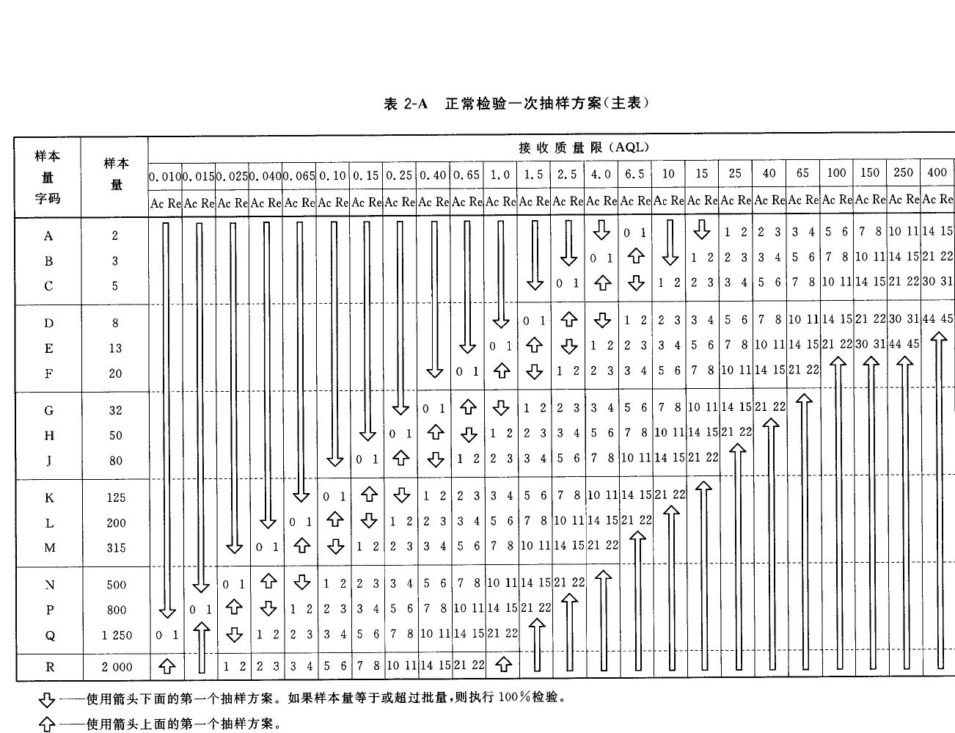

Slide 8
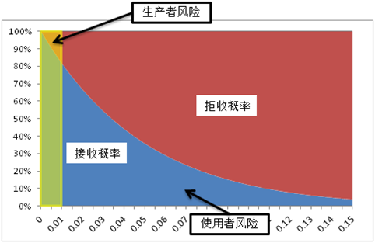
生产者风险与使用者风险

